Slide 1



Guía PI Planning Agile
16 de Noviembre de 2018

Slide 2
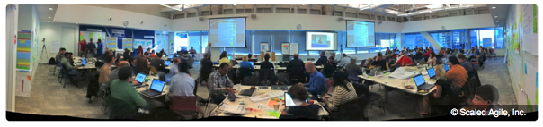
Introducción
PI Planning es un evento en el cual se lleva a cabo la planeación del trabajo a realizar durante el desarrollo del PI. Durante esta reunión el Agile Release Train (ART) se alinea teniendo una visión, misión y objetivos en común.
Este evento es uno de los principales en SAFe, ya que permite realizar la planeación de una manera colaborativa entre el negocio y los equipos ágiles que ejecutan el trabajo con el objetivo de entregar un incremento de valor. Este evento es facilitado por el RTE (Release Train Engineer) y participan todos los equipos que pertenecen al tren, los Business Owners y todas las personas o áreas necesarias para definir la planeación.
www.consultec.es

Slide 3

PI Planning: Entradas y Salidas
Contexto del negocio
PI PLANNING
Objetivos PI
Propósito y Misión
Program Board
¿Quiénes son los Stakeholders?
Se refieren a toda las partes que puedan o no verse afectada por la iniciativa.
Los stakeholders pueden ser internos (colaboradores, gerentes, inversores, etc.) o externos (clientes, proveedores, distribuidores, gobierno, sociedad, etc.).
Backlog de Features
Plan de trabajo
Entradas
Salidas

Slide 4
¿Cómo Priorizar Features?
WSFJ
= (Valor de Negocio/Usuario + Valor del Tiempo + Reducción de Riesgo & Valor de Oportunidad) / Tamaño del trabajo
Para la priorización de Features, SAFe recomienda el uso de la formula Weighted Shortest Job First (WSJF), la cual permite priorizar features para obtener el mayor beneficio económico en el menor tiempo posible.
Valor de usuario-negocio:
Para definir el valor del negocio, se tiene en cuenta:
El retorno de inversión que se obtendrá.
Si existen Penalidades o consecuencias dado el caso en el cual no se implemente la solución.
La solución planteada es la mejor alternativa
Teniendo claro los aspectos anteriormente nombrados, los Business Owners asignan un valor de 1 a 10 siendo 1 el menor valor de negocio y 10 el mas alto.

Slide 5
¿Cómo Priorizar Features?
WSFJ
= (Valor de Negocio/Usuario + Valor del Tiempo + Reducción de Riesgo & Valor de Oportunidad) / Tamaño del trabajo)
Tiempo Critico (valor del tiempo):
Para asignar un valor del tiempo, se tienen en cuenta lo siguiente:
Existe un tiempo definido para la entrega de la solución?
Si la solución no se genera en el tiempo esperado, cuanto pierde de valor para el negocio?
Existe otra alternativa a la solución planteada?
Teniendo claro los aspectos anteriormente nombrados, los Business Owners asignan un valor de 1 a 10 siendo 1 el menor valor y 10 el mas alto.

Slide 6
¿Cómo Priorizar Features?
WSFJ
= (Valor de Negocio/Usuario + Valor del Tiempo + Reducción de Riesgo & Valor de Oportunidad) / Tamaño del trabajo
Reducción de Riesgo & Valor de Oportunidad:
Para asignar el valor de reducción de riesgos y valor de oportunidad se tiene en cuenta lo siguiente:
Que oportunidades se pueden generar si se implementa la solución?
Se reducen riesgos existentes con el desarrollo de este proyecto?
La información generada es de valor para el negocio?
Teniendo claro los aspectos anteriormente nombrados, los Business Owners asignan un valor de 1 a 10 siendo 1 el menor valor y 10 el mas alto.

Slide 7
¿Cómo Priorizar Features?
WSFJ
= (Valor de Negocio/Usuario + Valor del Tiempo + Reducción de Riesgo & Valor de Oportunidad) / Tamaño del trabajo
Tamaño del trabajo:
Para asignar el valor de tamaño del trabajo se tiene en cuenta lo siguiente:
La capacidad del equipo que va a realizar el trabajo.
El conocimiento de las herramientas que serán usadas para ejecutar el trabajo.
La experiencia del equipo desarrollando trabajo igual o similar.
Complejidad del trabajo.
Volumen del trabajo.
Teniendo claro los aspectos anteriormente nombrados, los Business Owners asignan un valor de 1 a 10 siendo 1 el menor valor y 10 el mas alto.
Otra escala a utilizar es la serie de fibonacci 1,2,3,5,8,13,20

Slide 8
¿Por qué realizar un PI?
Mejor Comunicación
Alineación de Objetivos
Planeación colaborativa
Identificar Dependencias
Identificar Riesgos
Toma de decisiones Rápidas

Slide 9
¿Cómo preparar un PI Planning?
01
Preparación Organizacional
Alcance y Contexto
Se entiende el alcance de lo que se planificara para el PI?
Es importante antes del PI Planning tener clara la estrategia del PI, para lo cual los Business Owners, deben tener preparado los siguientes tres aspectos:
Alineación del negocio
El negocio tiene claro las prioridades?
Equipos Ágiles
Tenemos el y/o los equipos ágiles necesarios para el PI?

Slide 10
¿Cómo preparar un PI Planning?
02
Preparación del contenido
Resumen Ejecutivo
Resumen del contexto empresarial.
Para compartir la visión y el contexto a los equipos que participarán en el desarrollo del PI es importante preparar lo siguiente:
Visión del Producto
Preparar un informe donde se muestre las principales funcionalidades
Resumen de la visión de Arquitectura
Informe presentado por los responsables de arquitectura sobre requisitos no funcionales, Enablers y especificaciones de arquitectura

Slide 11
¿Cómo preparar un PI Planning?
03
Preparación del Espacio
Lugar
El espacio físico debe ser amplio y brindar comodidad para la ejecución del evento.
Para garantizar un ambiente propicio para el desarrollo del PI Planning, se deberá asegurar lo siguiente:
Soporte
Personal que pueda prestar sus servicios en caso de alguna falla técnica.
Canales de Comunicación
Los canales de comunicación definidos para el evento deben estar preparados y dispuestos a los participantes.

Slide 12

03
Preparar el kit de Planning
¿Cómo preparar una Planning?
Pliegos de papel, aprox. 30
Post-it/sticky notes de 3” x 3” (75 mm x 75 mm) y de 4” x 3” (100 mm x 75 mm) de diferentes colores. En total debe haber por lo menos 100 post-its de cada tamaño
Lana de colores
Marcadores tipo plumón o Sharpie de color oscuro (negro, azul oscuro, café), por lo menos uno por cada participante
Rótulos autoadhesivos redondos de aproximadamente 15 mm de diámetro de tres colores diferentes (preferiblemente rojo, azul y amarillo). 50 de cada color
Tijeras y cinta de enmascarar de color
Cámara fotográfica (resolución mínima: 8M, resolución recomendada 16M)

Slide 13
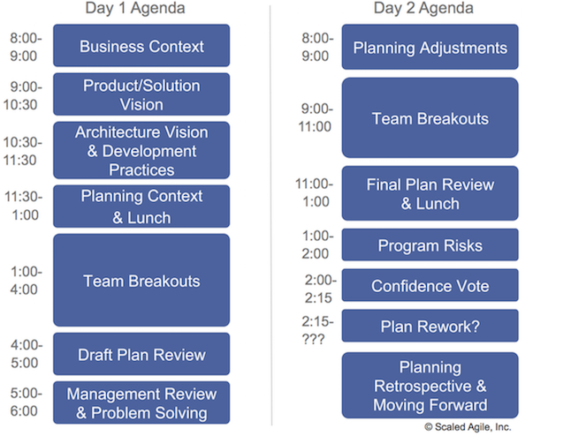
¿Cuál debería ser la agenda?

Slide 14
01
Primer Día
¿Cómo se desarrolla un PI Planning?
El Sponsor del proyecto, inicia dando un contexto organizacional y de las expectativas del negocio.
Muestra las principales funcionalidades esperadas, destaca cambios del PI anterior y muestra los Hitos futuros
Se socializa la arquitectura base, los lineamientos para desarrollo y operaciones.
El RTE, realiza un contextualización de lo que se realizara durante el PI Planning y de lo que se espera al finalizar este evento.

Slide 15
01
Primer Día
¿Cómo se desarrolla un PI Planning?
Definir capacidad del equipo. Para esta actividad se recomienda, tener en cuenta si personas del equipo van a tener vacaciones, compensatorios o permisos planeados durante los días en que se desarrollara el PI. Esto con el propósito de entregar una capacidad de desarrollo mas acertada.
El equipo tomando como base el Backlog de Features, identifica las HU que se deberían crear y se construye una primera versión del backlog de las HU.
Se analizan las Features definidas, para identificar dependencias y riesgos.
Se definen los objetivos del equipo para el PI, se identifica cuales son los objetivos Strech, que son aquellos objetivos que se incluyen en el plan pero el equipo no se compromete por el alto riesgo o incertidumbre que pueden tener para su ejecución.
Cada equipo del tren crea su propio plan de trabajo, realizando una estimación de alto nivel de features y Enblers necesarios para la ejecución del PI, esto se debe plasmar en el Program Board Junto con las dependencias y riesgos identificados.
Agenda la reunión
Agéndala con un tiempo c

Slide 16
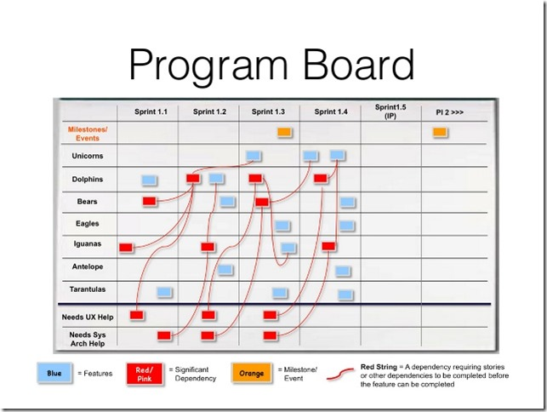
01
Primer Día
¿Cómo se desarrolla un PI Planning?
Se crea el program Board en el cual la primera columna corresponde a todos los equipo que pertenecen al Tren, y en la primera fila se encuentran las iteraciones que se ejecutarán en un PI. El program Board se debe realizar por tren.
Cada equipo mapea las Features a trabajar en cada iteración y traza las dependencias entre Features o con otros equipos.
Se recomienda diferenciar por colores las features, para que sean mas identificables los Hitos, las dependencias y las propias Features.
Agenda la reunión
Agéndala con un tiempo c

Slide 17


01
Primer Día
¿Cómo se desarrolla un PI Planning?
El equipo basándose en el Program Board, realiza la presentación preliminar del plan que se construyó, se socializa los riesgos, dependencias y Objetivos. Esto con el propósito de que los Business Owners, PMs y stakeholders, puedan revisar y si es el caso solucionar dudas.
Agenda la reunión
Agéndala con un tiempo c
Según el plan preliminar presentado por el equipo, el PM junto con los Businnes Owners y gerentes evalúan el alcance, las dependencias, las personas, los recursos y durante esta sesión se discute los cambios necesarios, se resuelven algunos problemas y realizan los ajustes necesarios.

Slide 18

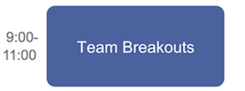
02
Segundo Día
¿Cómo se desarrolla un PI Planning?
Las personas de negocio, presentan los ajustes realizados con respecto al plan, el alcance, las personas y los recursos.
El equipo realiza los ajustes al plan, basados en los cambios realizados por el negocio. Durante esta etapa es posible tanto que se eliminen dependencias y riesgos como que se presenten nuevos.
Agenda la reunión
Agéndala con un tiempo c
El equipo actualiza los objetivos del PI, para que los Business Owners asignen un valor a cada objetivo. Este valor, es el valor comercial para el negocio, y se basa en una escala de 1 – 10, donde uno es el valor mas bajo y 10 es el valor mas alto, lo Business Owners no deben asignar igual valor a dos objetivos.

Slide 19


02
Segundo Día
¿Cómo se desarrolla un PI Planning?
Se presenta de nuevo el plan con los ajustes, y se mencionan los riesgo, dependencias e impedimentos de lo planeado por el equipo. Si el negocio acepta el plan se muestran los objetivos y riesgos a nivel de programa.
Se realiza un análisis de cada uno de los riesgos de programa identificados y se resuelven o se clasifican en: Resuelto, aceptado, mitigado, apropiado.
Agenda la reunión
Agéndala con un tiempo c
Resuelto: Ya tiene una solución.
Propiedad: No se puede resolver en el momento, pero alguien se hace cargo de su gestión.
Aceptado: No se puede resolver se acepta el riesgo y sus consecuencias.
Mitigado: Implementando un plan de acción se minimiza el impacto.

Slide 20

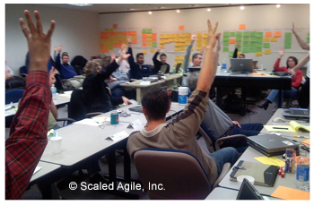
02
Segundo Día
¿Cómo se desarrolla un PI Planning?
Se realiza una votación de confianza sobre el plan que se creó. Para esto los miembros del equipo de forma conjunta votan de 1 a 5, siendo 1 el nivel mas bajo de confianza y 5 el mas alto. Si el promedio es mayor a tres el plan se acepta como compromiso, en caso contrario a la persona que mostró la menor votación se le da la oportunidad de comentar sus argumentos y se realiza de nuevo la votación. Si continua el promedio por debajo de tres se requiere una re- planificación.
Agenda la reunión
Agéndala con un tiempo c

Slide 21

02
Segundo Día
¿Cómo se desarrolla un PI Planning?
Cuando no se tiene suficiente nivel de confianza, es necesario hacer de nuevo el plan. En esta etapa es importante que el equipo sienta confianza en el plan definido, por lo cual el tiempo no es un limitante, si el equipo necesita mas tiempo para re definir el plan que le genere un nivel de confianza suficiente, el RTE esta en la obligación de otorgar el tiempo necesario.
El equipo realiza los ajustes al plan, en donde el equipo siente que no hay confianza con lo definido, buscan en conjunto alternativas para el nuevo plan.
Agenda la reunión
Agéndala con un tiempo c
El equipo muestra de nuevo el plan a los business owners y se evalúa si es necesario realizar ajustes en los valores asignados a los objetivos o si es necesario re-plantear los riesgos, el alcance, impedimentos etc.
Al final se realiza de nuevo el voto de confianza del equipo del nuevo plan y si ya el equipo siente que el nivel de confianza es alto, se finaliza esta etapa de planeación.

Slide 22

02
Segundo Día
¿Cómo se desarrolla un PI Planning?
Durante la retrospectiva del PI Planning, se identifica qué se hizo bien, qué no estuvo tan bien y que faltó por hacer en el PI Planning. El propósito de esta retrospectiva es identificar hallazgos que puedan mejorar el siguiente PI Planning.
La Retrospectiva es facilitada por el RTE.
Agenda la reunión
Agéndala con un tiempo c
Al finalizar el RTE, hace un breve resumen del PI planning, en donde menciona los objetivos definidos y el plan comprometido por los equipos.
El program Board debe quedar actualizado, ya que esta es la herramienta usada en el Scrum of Scrums, para realizar seguimiento al PI.

Slide 23
Gracias.

